Slide 1
Guía instalación

Slide 2
BASE DE DATOS

Slide 3
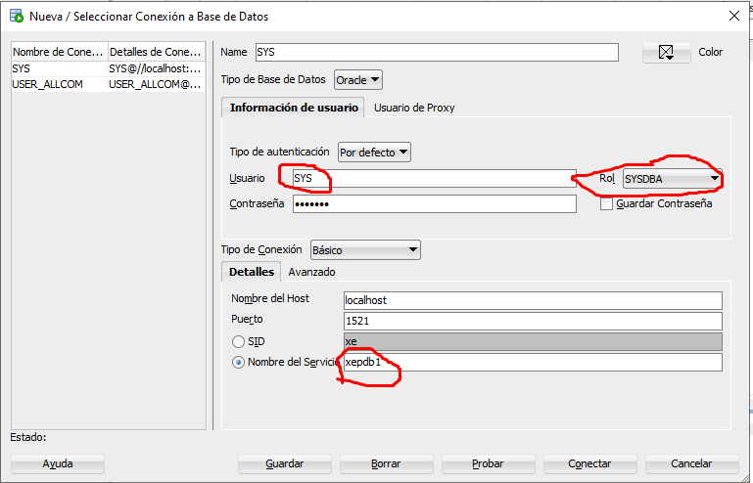
Ingresar como SYS

Slide 4
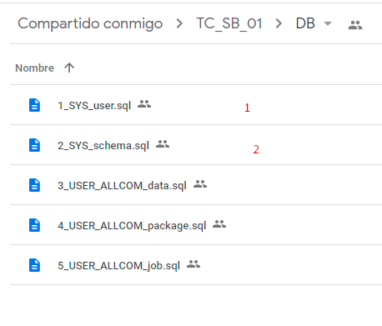
Ejecutar scripts 1 y 2 de la carpeta DB

Slide 5
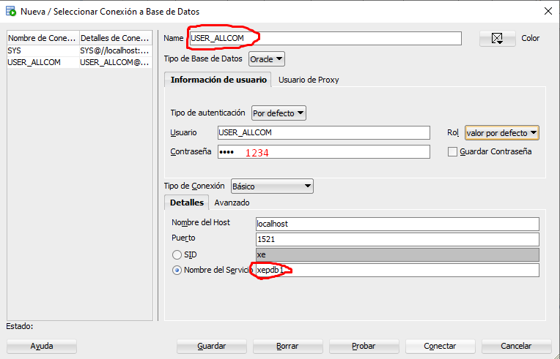
Ingresa como USER_ALLCOM

Slide 6
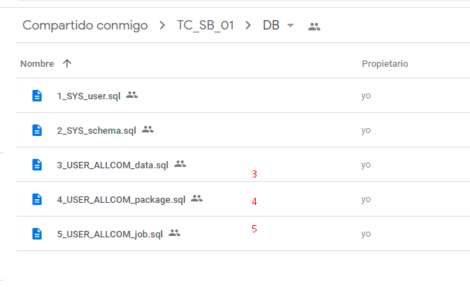
Ejecutar scripts 3, 4 y 5 de la carpeta DB

Slide 7
BACKEND
API

Slide 8
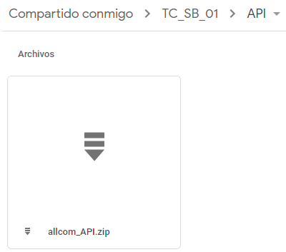
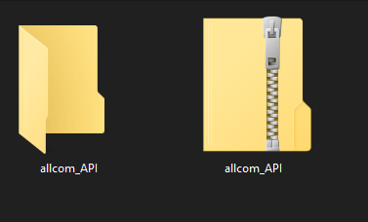
Descarga y descomprime de la carpeta API

Slide 9
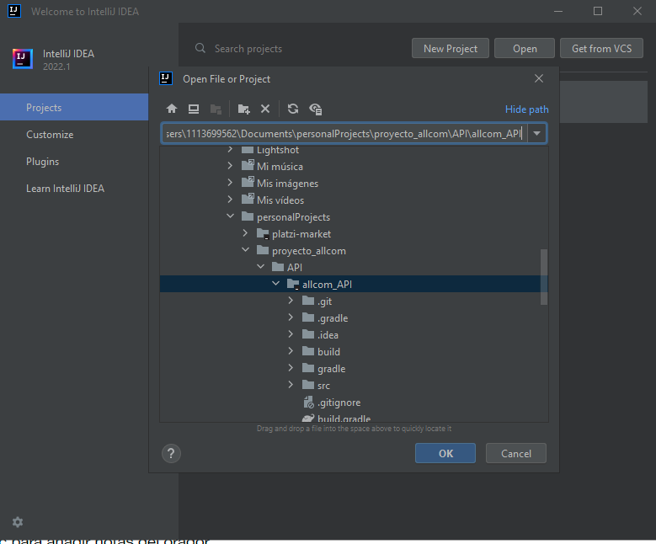

Abre proyecto con el IDE de preferencia y construye el proyecto

Slide 10
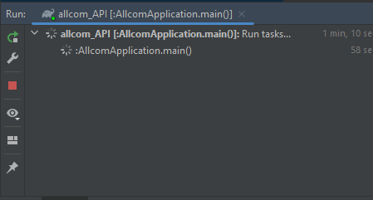
Run project con gradle
http://localhost:8080/allcom/api/

Slide 11
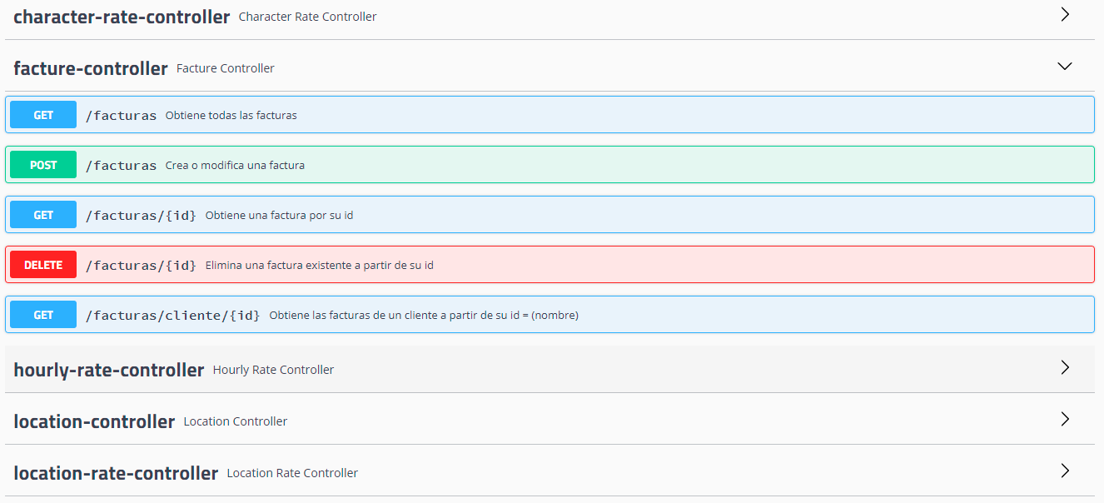
Revisar documentación de la API en:
http://localhost:8080/allcom/api/swagger-ui.html

Slide 12
FRONTEND
ANGULAR

Slide 13
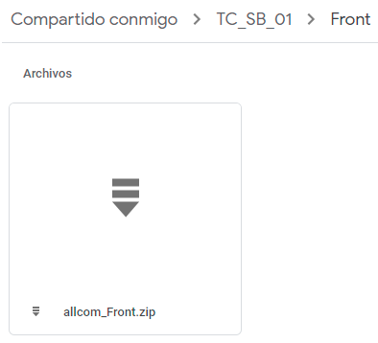
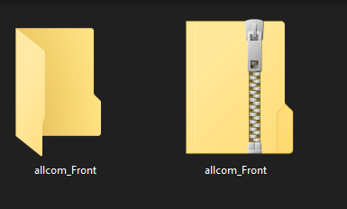
Descarga y descomprime de la carpeta Front

Slide 14



Ingresa al proyecto desde la línea de comandos, limpia el caché e
instala el node_modules

Slide 15
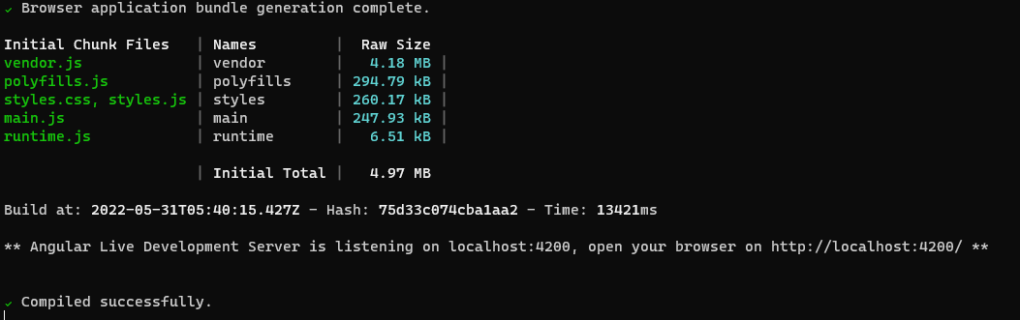
Ejecuta la aplicación con ng serve

Slide 16

Ingresa a la vista principal en:
http://localhost:4200/iniciar-sesion

